Slide 1
Античко наслеђе у савременој архитектури
Ученици: Милан Бунхарт V2
Гаврило Томић V2
Ђорђе Маричић V2
Павле Илић V2

Slide 2
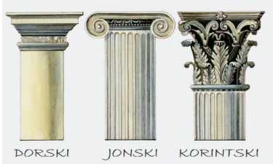
Архитектура античке Грчке утицала је и на античку римску архитектуру и тако опстала током целе антике. Остала је актуелна, на неки начин, дана данашњег, јер је била откривана и њени елементи коришћени током различитих епоха.
У архитектури античке Грчке преовлађују три стила стубова који се разликују по највишем делу стуба који се зове капител.
Дорски стуб је најстарији и најједноставнији. Настао је у 7. веку пре нове ере. Користио се у градњи храмова. Најпознатији храмови, на којима су коришћени дорски стубови су Партенон на Акропољу и Зевсов храм у Олимпији.
Јонски стуб настао је у Јонији, на обали Егејског мора, у 6. веку пре нове ере. Елегантнији је, а капител је украшен спиралама. Грађевине на којим се може видети су Храм Атине на Акропољу и храм посвећен богињи Артемиди у Ефесу.
Коринтски стуб настао је у 5. веку пре нове ере. Он је најпрефињенији и најбогатији У основи је јонски, али му је капител украшен листовима медитеранске биљке акантус.

Slide 3
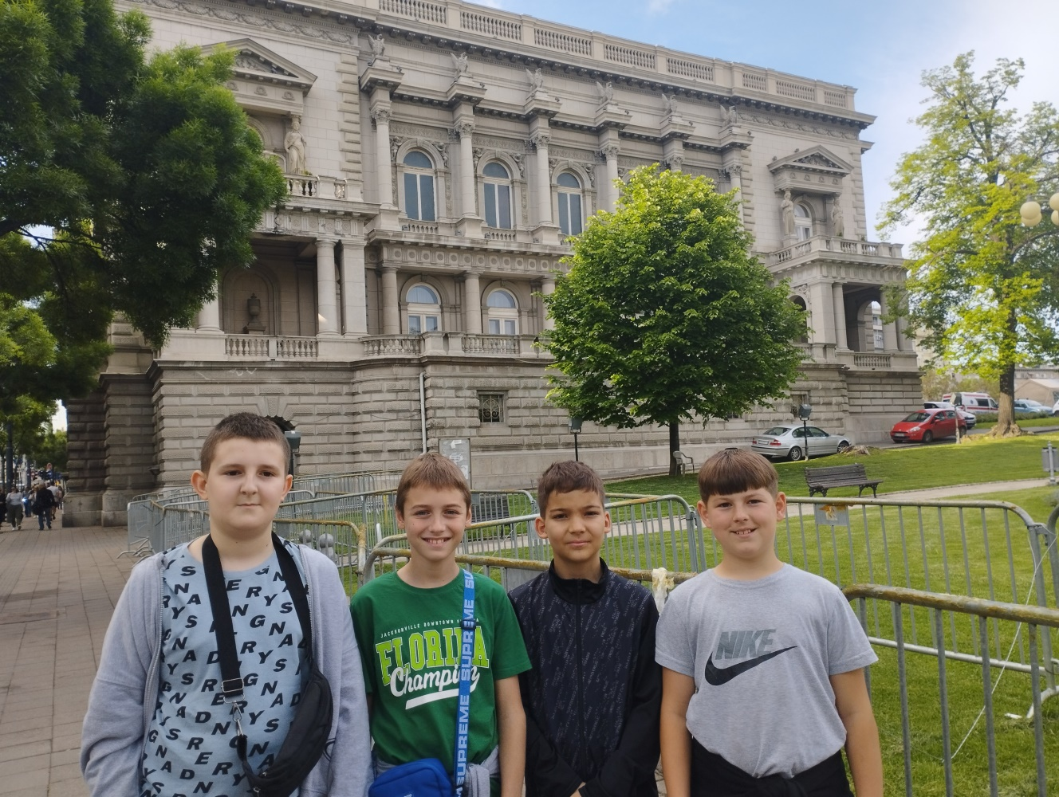
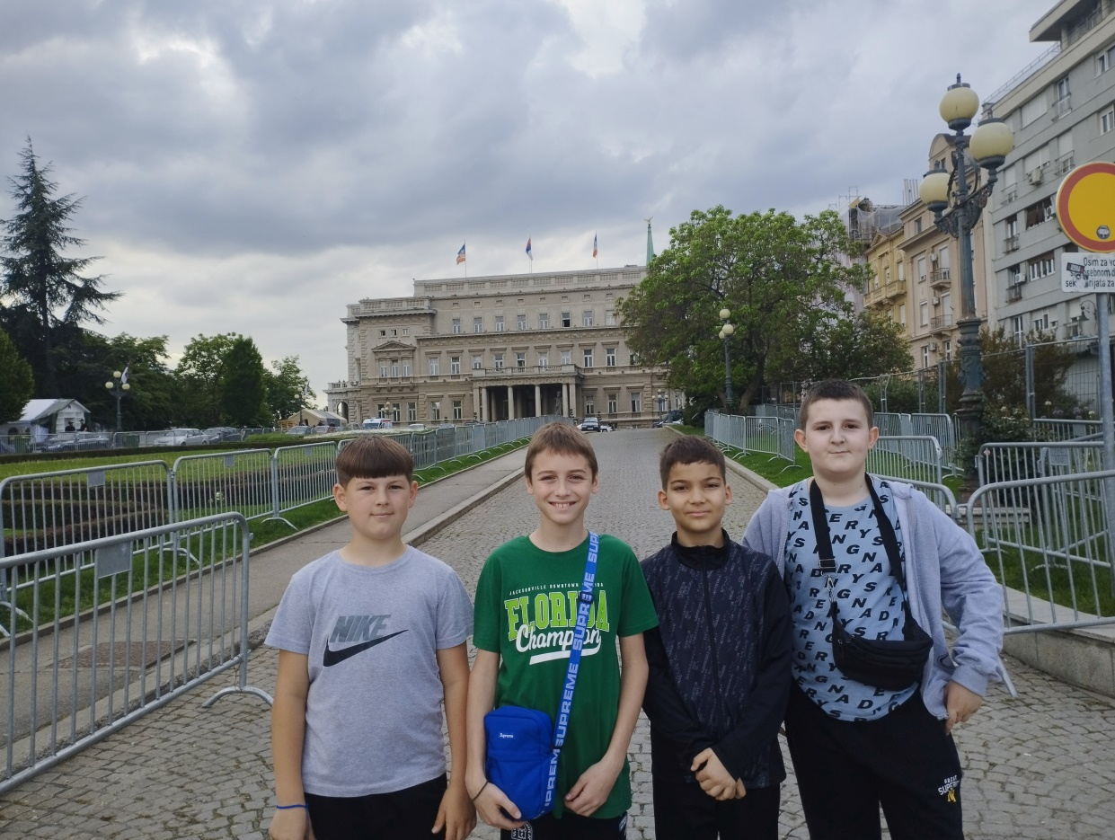
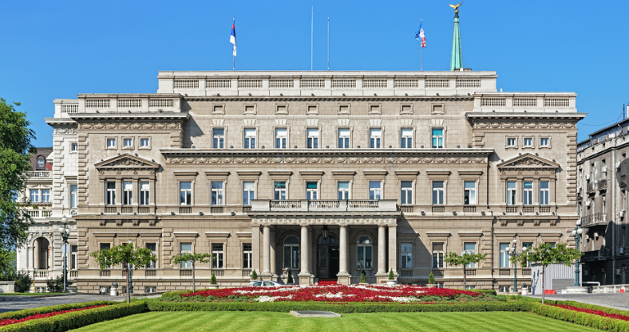
Стари двор
Стари двор је репрезентативно здање на углу Улице краља Милана и улице Драгослава Јовановића. Двор је подигао краљ Милан I Обреновић 1881- 1884. године. Данас је седиште Скупштине града Београда. На згради се налазе стубови дорског и коринтског стила.

Slide 4
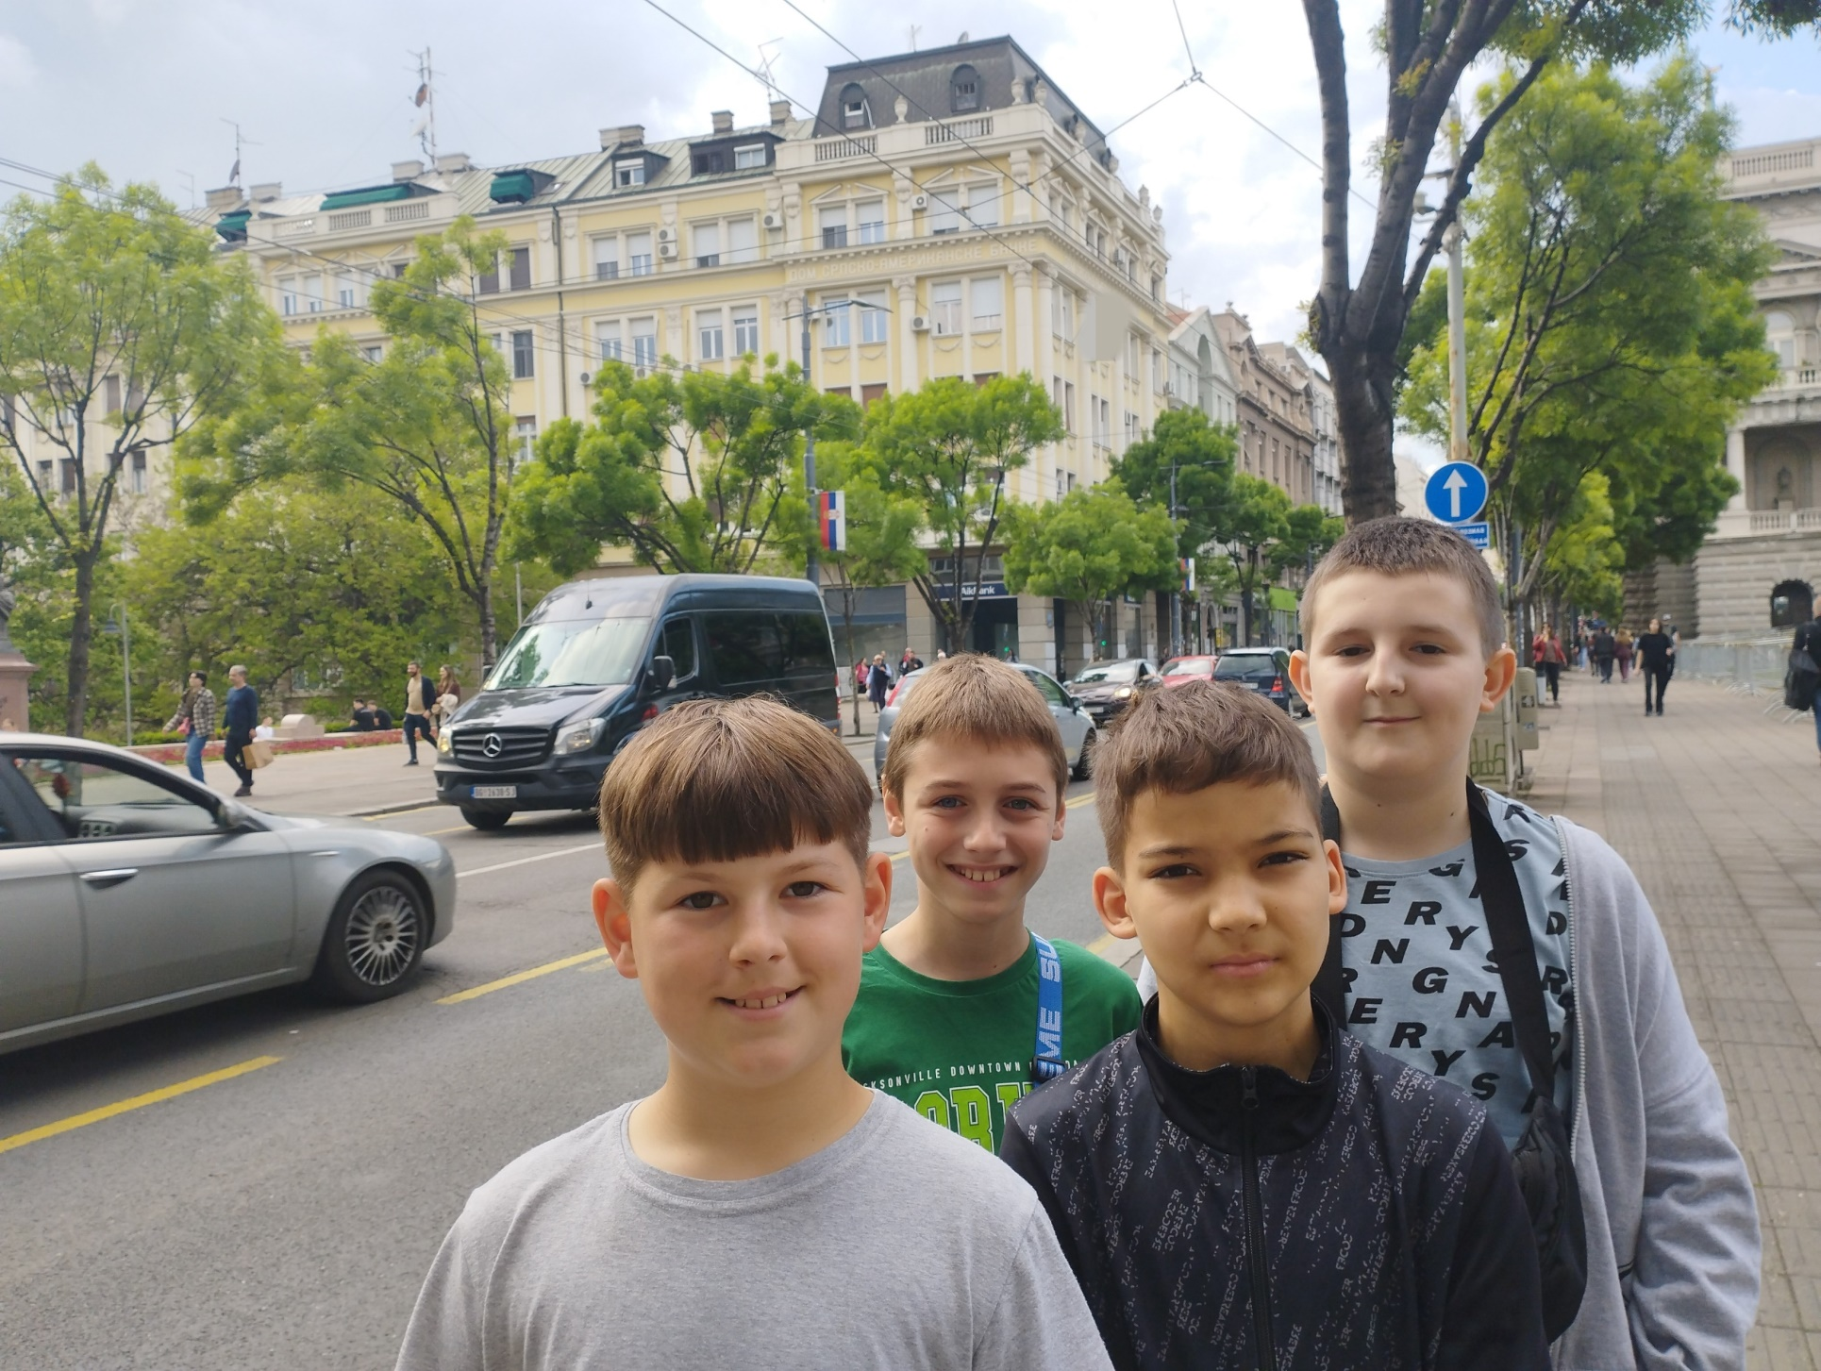
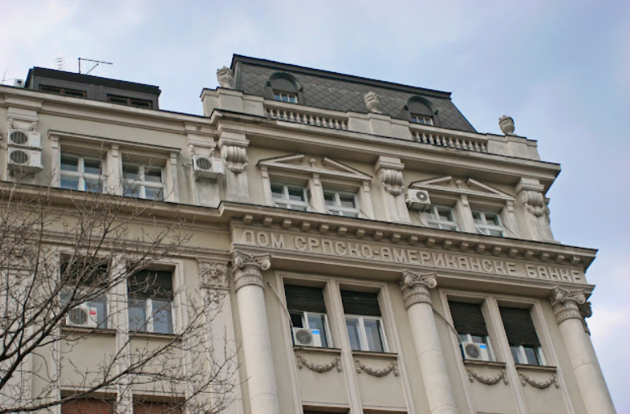
Дом Српско - Американске банке
Српско - Американска банка основана је на иницијативу Михајла Пупина. Саграђена је 1931. год. Налази се у Улици краља Милана. Коришћени су стубови јонског стила.

Slide 5
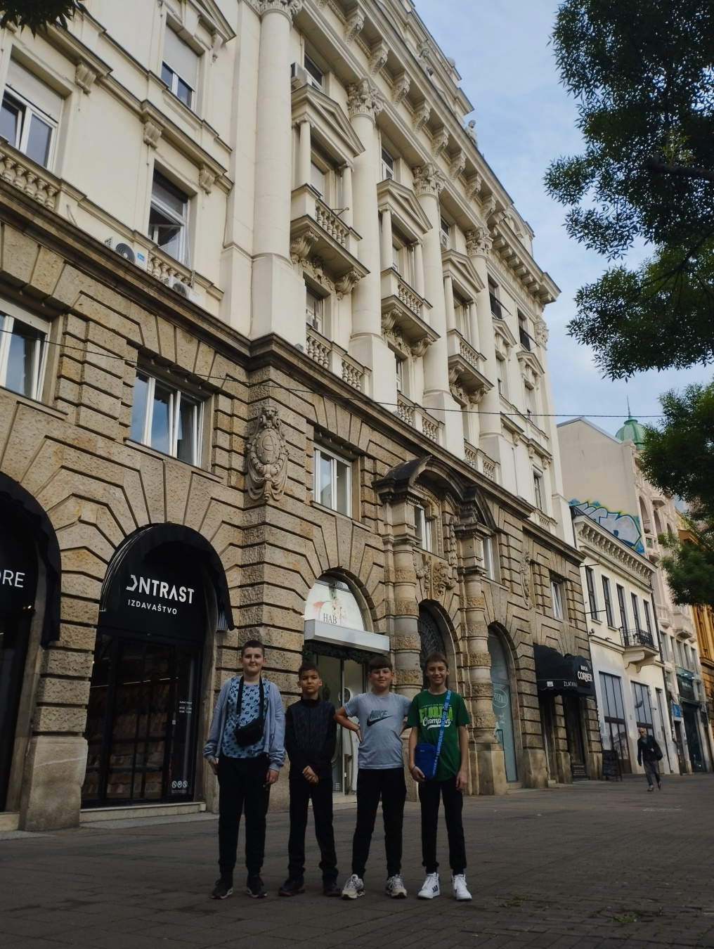
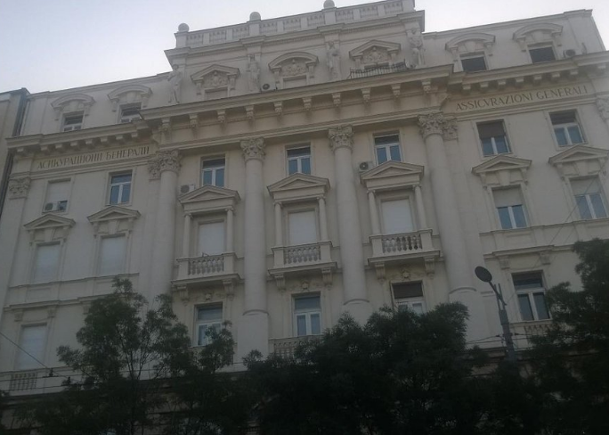
Палата Assicurazioni Generali
Зграда је подигнута 1930. год. на Теразијама. Коришћени су коринтски стубови и дорски на прозорима.

Slide 6
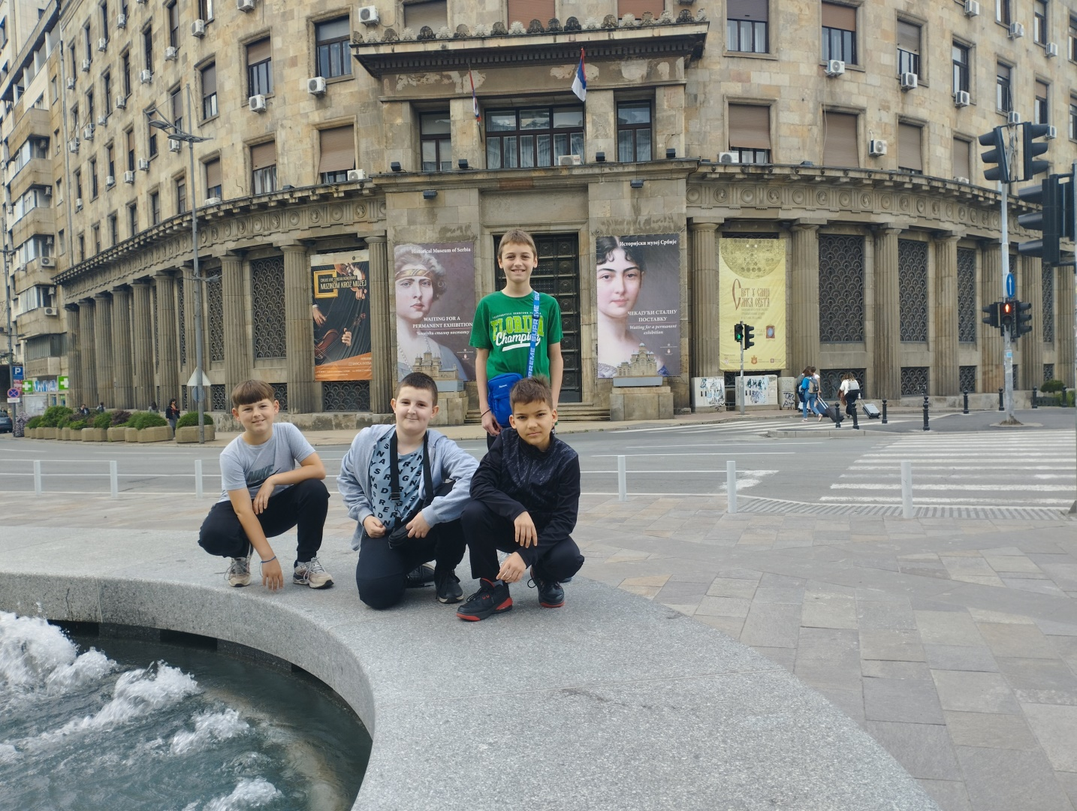
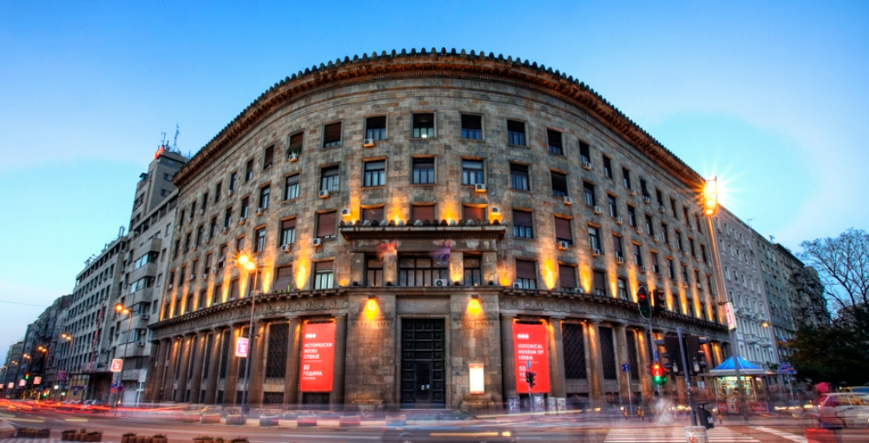
Историјски музеј Србије
Зграда у којој се налази музеј изграђена је 1932-1934. године као палата Привилеговане аграрне банке. Налази се на Тргу Николе Пашића. Коришћени су стубови дорског стила.

Slide 7
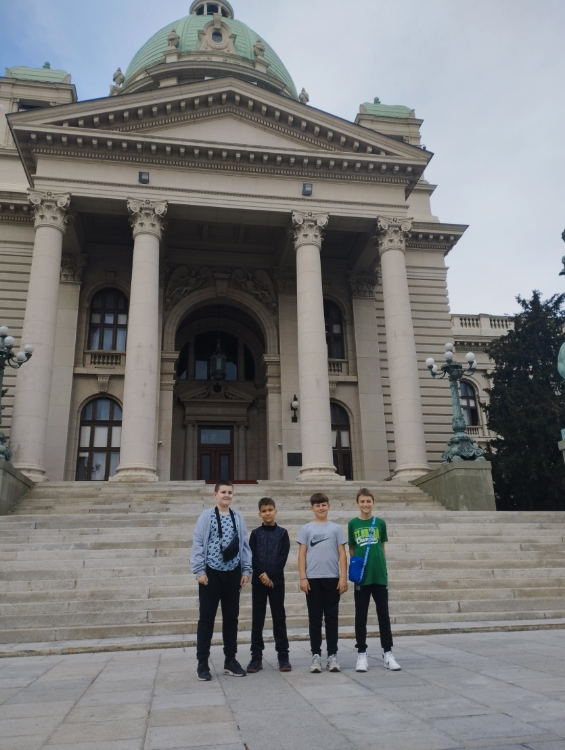
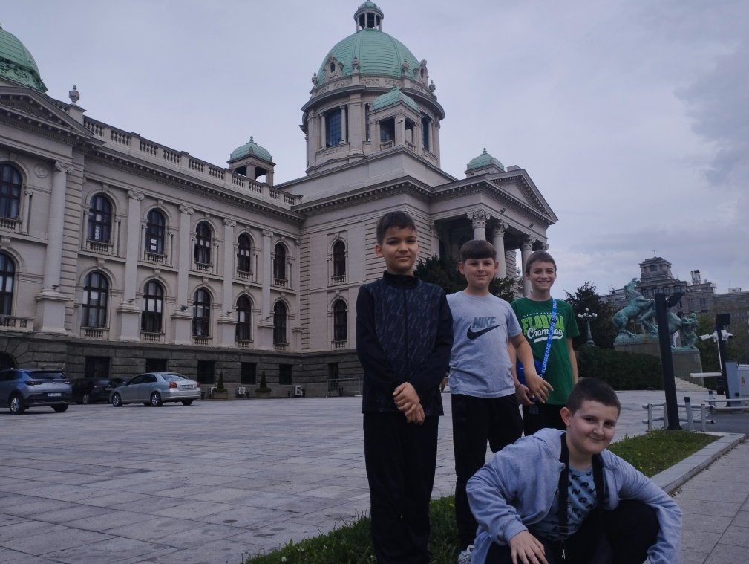
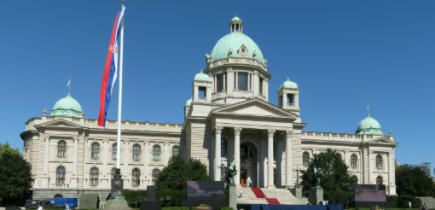
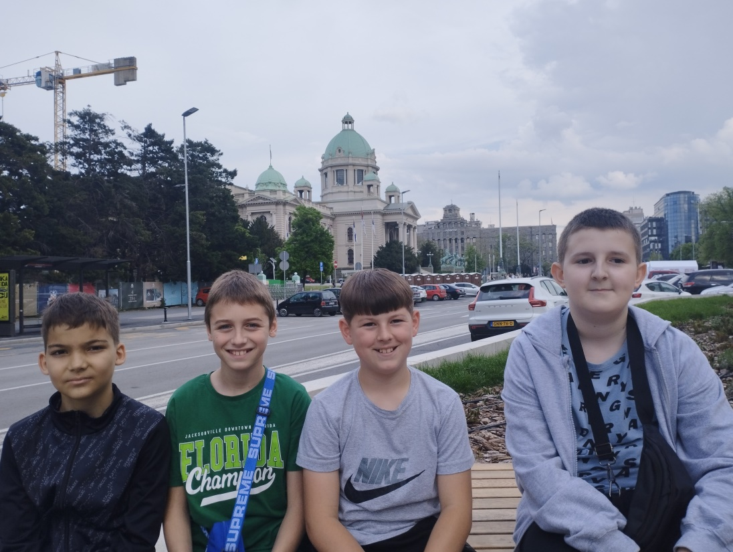
Дом Народне скупштине Републике Србије
Зграда је грађена око 30 година, завршена је 1936. Налази се на Тргу Николе Пашића. На фасади и на куполи могу се видети јонски стубови а на улазу коринтски стубови.

Slide 8
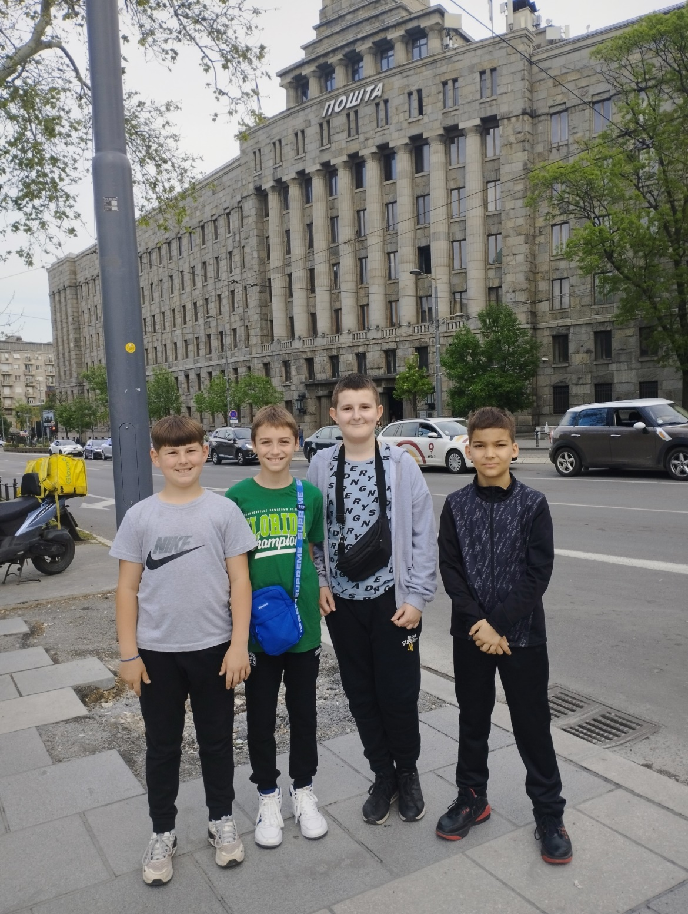
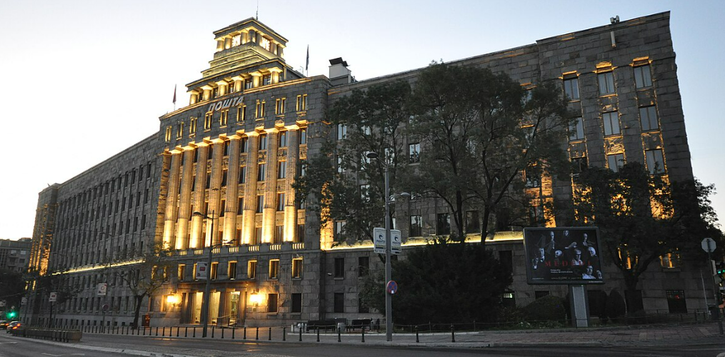
Палата Главне поште
Палата Главне поште налази се на углу Булевара краља Александра и Таковске. Грађена је између 1935 - 1938. године и на њој се налазе стубови у дорском стилу.

Slide 9
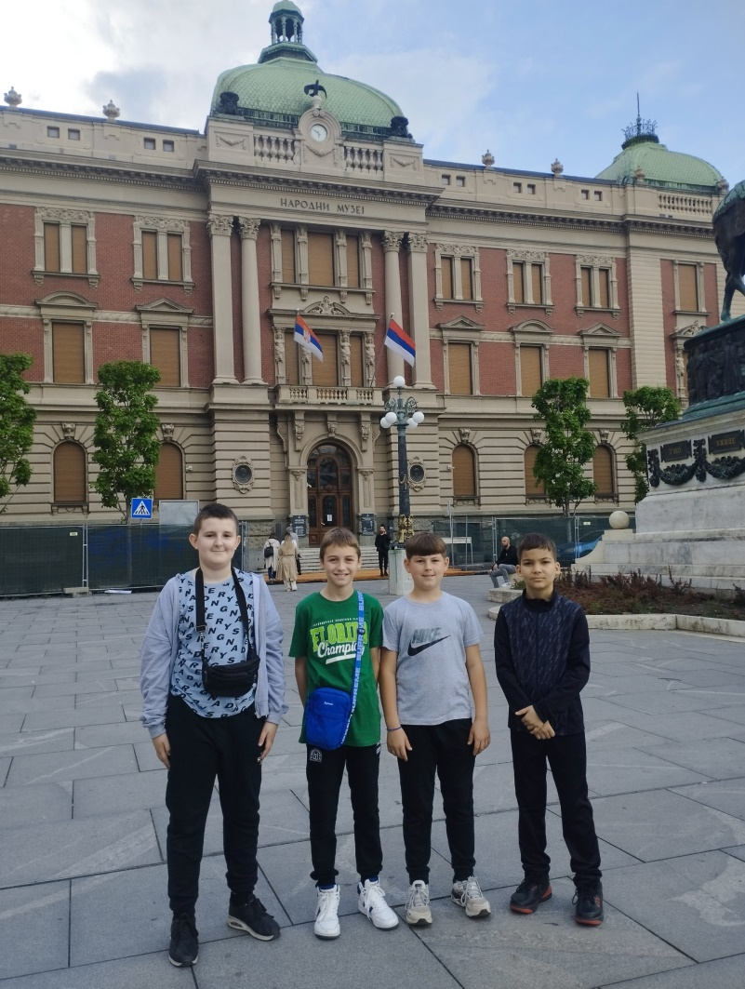
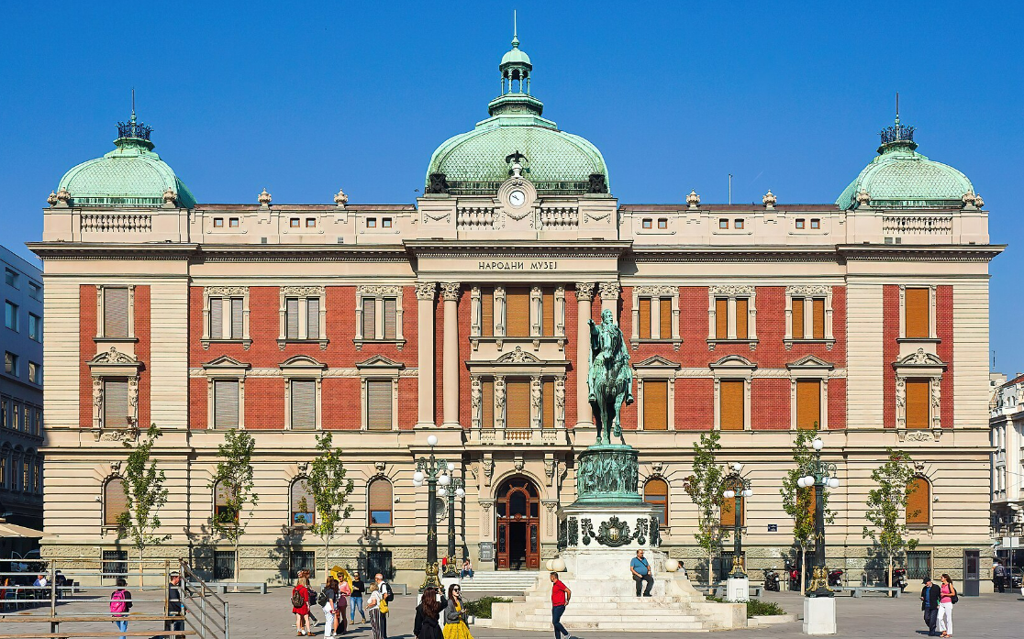
Народни музеј
Народни музеј Србије је најстарија музејска установа и Србији. Налази се на Тргу Републике, у згради која је изграђена 1903. године за Управу фондова. На њој се могу видети коринтски стубови.

Slide 10
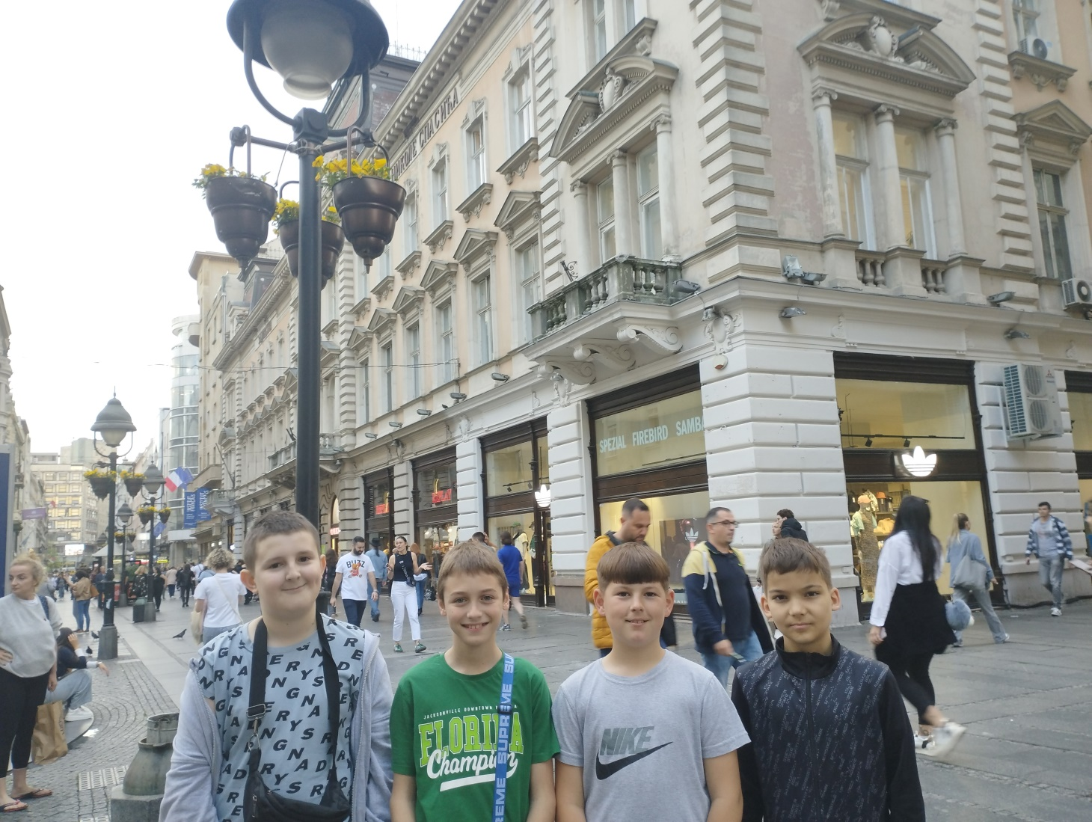
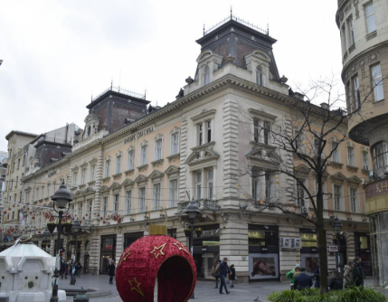
Зграда задужбине Николе Спасића
Зграда задужбине Николе Спасића је у Кнез Михаиловој улици. Саграђена је 1889.године. На прозорима су јонски стубови.

Slide 11
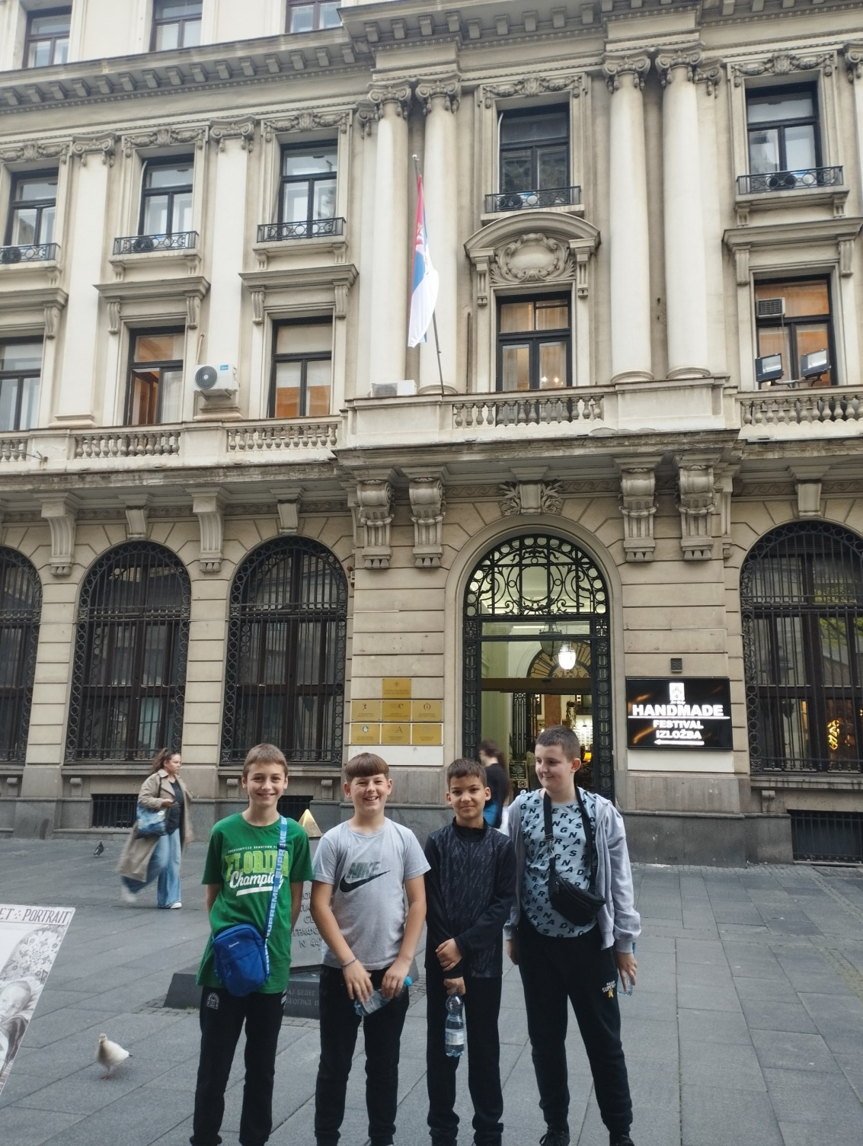
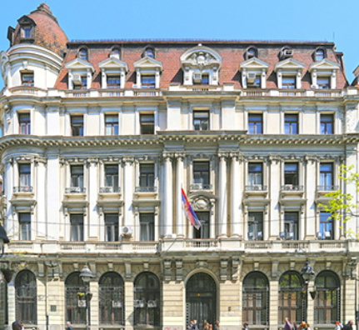
Математички институт САНУ
Математички институт САНУ основан је 1946. године. Налази се у Кнез Михаиловој улици, у згради грађеној почетком 20. века. Изнад улаза се виде јонски стубови.

Slide 12
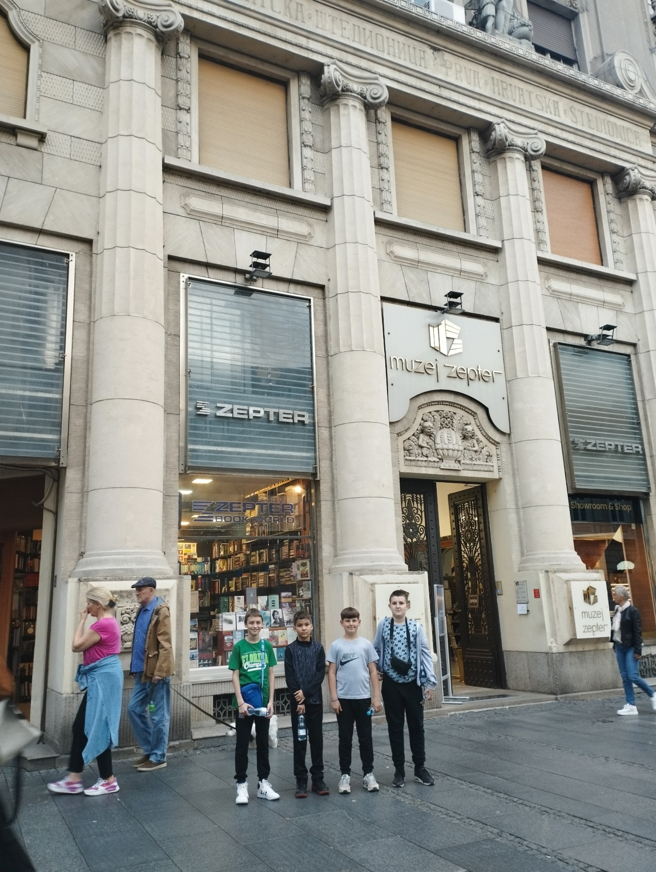
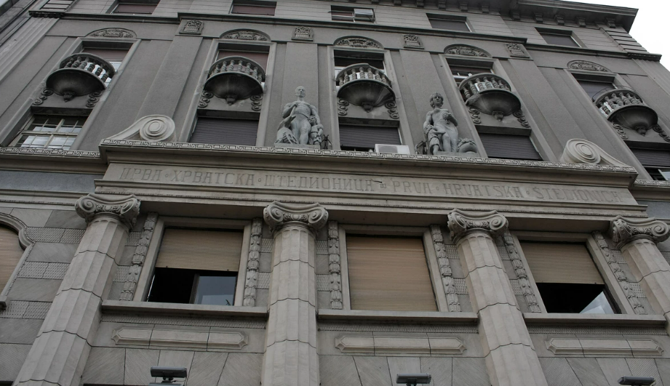
Палата Прве хрватске штедионице
Налази се у Кнез Михаиловој улици. Саграђена је 1922. године. Интересантно је да је током градње нађен ћуп са 150 римских златника. На улазу се налазе јонски стубови.

Slide 13
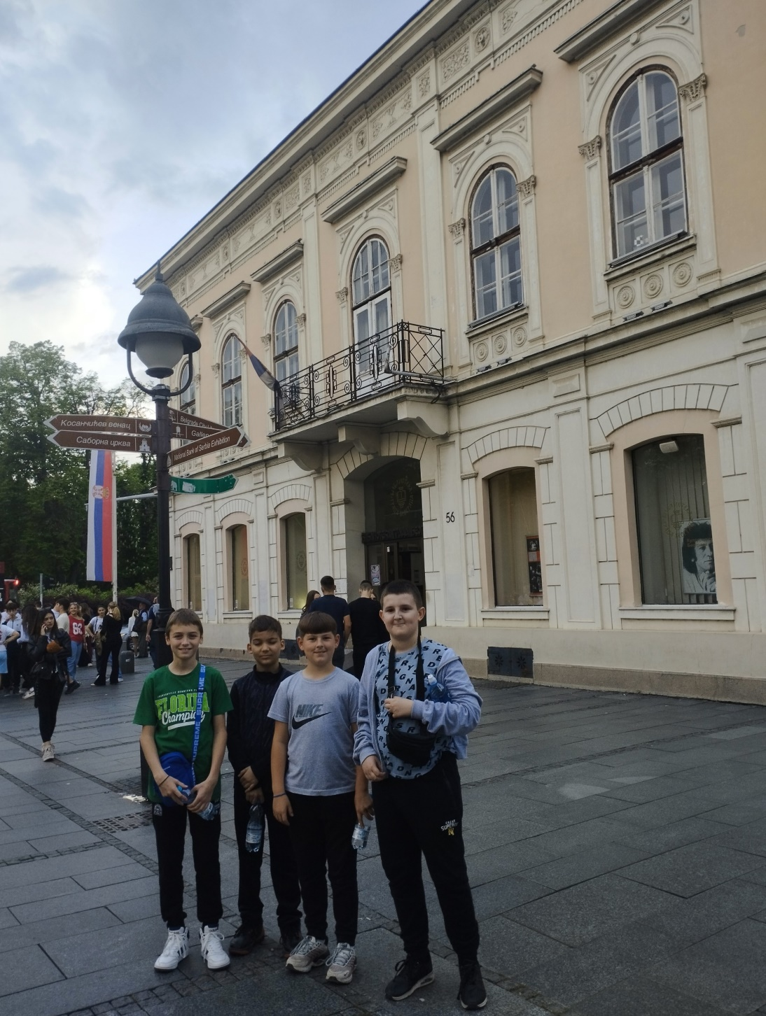
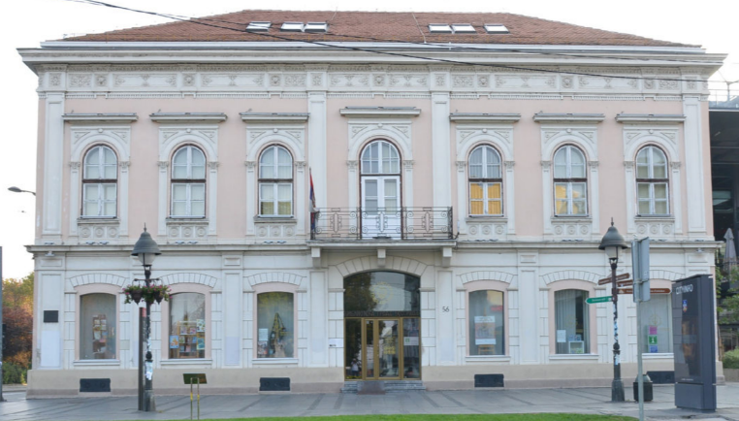
Библиотека града Београда
Библиотека града Београда се од 1986. године налази у Кнез Михаиловој улици број 56. Некада је у згради био хотел који је изграђен 1867. год. На фасади се могу видети елементи јонског стила (око прозора).

Slide 14
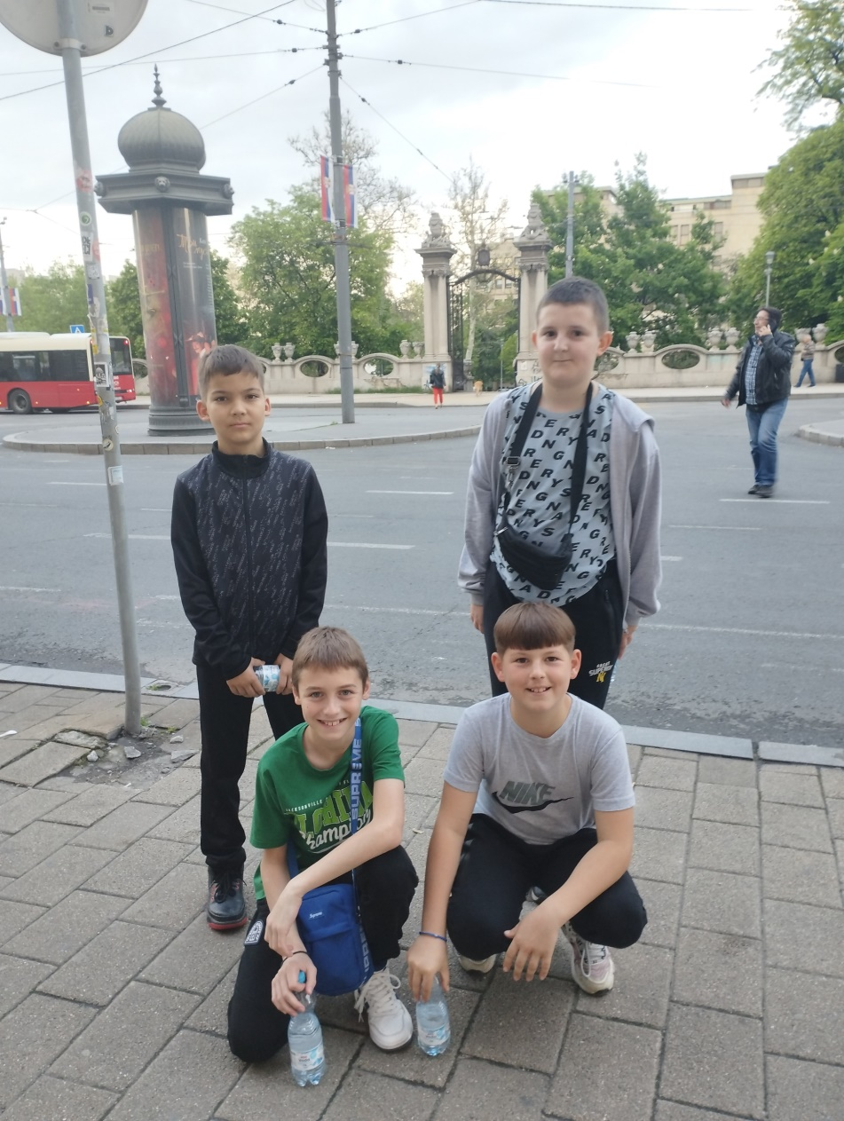
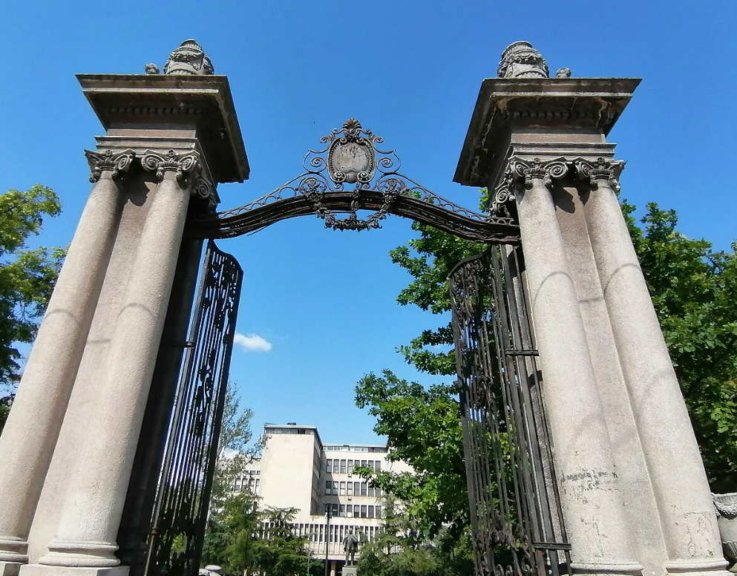
Академски парк
Академски парк налази се у склопу Студентског трга. На улазу се налазе стубови у јонском стилу.

Slide 15
У шетњи и дружењу кроз Београд, провели смо се лепо. Имали смо прилику да боље погледамо старе грађевине (из друге половине 19. века и прве половине 20. века) и уочимо елементе античке архитектуре на њима. То нас је навело да истражимо информације о тим зградама. Схватили смо да су елементи античке архитектуре безвремени јер су својом лепотом и складом надживели време у коме су настали.

